Slide 1
Sous module
La pensée infirmière
Abdellah SABRI
ISPITS, AGADIR : 2014

Slide 2
Objectifs pédagogiques du cours
Définir les concepts: suivants : infirmière, soin infirmiers, model, paradigme,
Décrire les quatre méta-paradigmes de la pensée infirmière,
décrire cinq théories de la pensée infirmières,
Décrire le rôle infirmierspour chaque théorie ,
Dresser un tableau comparatif : expérience de santé; personne; environnement; soin, selon les différentes écoles de la pensée infirmière
Définir le raisonnement critique et établir son utilité dans la démarche de soin et les soins infirmiers,

Slide 3
POSITION DE MODULE de LA
PENSÉE INFIRMIÈRE DANS
LE CURSUS DE FORMATION
Module transversal,
Lien avec les autres modules: anatomie/ pathologie/
Sciences sociales: Sociologie/psychologie/anthropologie
Lien avec les modules de soins infirmiers
Lien avec la recherche,

Slide 4
Schéma de cours
Introduction générale,
Historique de la profession infirmière (monde, au Maroc),
Définitions des concepts,
L’école des besoins (Virginia Henderson, Orem),
L’école de l’interaction (Peplau,
L’école des effets souhaité (callista roy),
L’école des « Patterns » (Martha rogers),
Initiation au raisonnement critique,

Slide 5
Introduction générale
Discipline professionnelles, (objet et méthodologie) théorie/pratique/gestion/formation/recherche
La formation: Deux raisons fondamentales:
-C’est le moyen le plus sûre qui véhicule les valeurs, les principes et le corpus de connaissance propre à une discipline,
- C’est un système de régénérescence des professionnels eux même,
Nous allons étudier la théorie de la discipline infirmière, et nous essaierons de faire des corrélations avec la pratique,

Slide 6
Historique
Aux origines
Principe « la continuité de la vie de l’espèce »
Pratiques faites par des femmes: « F, enfantant »
Autour de la fécondité
Pratique du corps
Pratique alimentaire
Pratiques faites par les hommes:
Faire reculer le mal physique par force
Découverte du corps blessé
( MARIE-FRANÇOISE Collière, Promouvoir la Vie,1982)

Slide 7
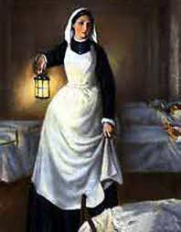
Historique
Dans le monde:
Florence Nightingale (1820 - 1910) (Notes on nusing :What it is, and what it is not, New York, 1860
" Que la médecine et la chirurgie ne peuvent faire autre chose que d’enlever des obstacles, ni l’une ni l’autre ne guérit... seule la nature peut guérir et ce que le nursing fait est de placer le patient dans des meilleures conditions pour que la nature agisse sur lui ".

Slide 8
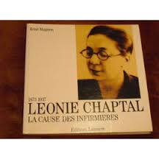
Historique
Léonie Chaptal (1873 - 1937),
- La première revue des infirmières 1923 « infirmière magazine »
- Critique le monopole et l’hégémonie des médecin dans les soins,
- Lance la première initiative de l’autonomie de la profession infirmière
- « si le médecin doit connaitre la maladie, l’infirmière doit connaitre la personne dans son état de maladie »

Slide 9
Historique
Désiré Bourneville fonde les premières écoles françaises de formation des infirmières laïcs en 1878,
la notion « d’exécutante du médecin »
« …à cette époque, le rôle de l’infirmière dicté par le médecin, se résumait à l’exécution d’une série d’actes techniques » (Walter. 1992)
« La pratique infirmière est organisée autour des différentes tâches prescrites par le médecin pour investiguer, traiter, surveiller la maladie » (Collière, 1982, p. 128),

Slide 10

Au milieux du XXème siècle,
« La notion d’Homme sain, de globalisation du soin et la reconnaissance du rôle d’éducation auprès des malades étaient la source de l’épanouissement de la pensée infirmière » Magnon,2006,
« les seules connaissances centrées sur la maladie ne suffisent plus pour assurer une prise en charge globale des personnes. (Kerouak, 2003)

Slide 11
Historique
Apparition de plusieurs théoriciennes et pionnières de la pensée infirmière
Virginia Henderson,
- Hildegarde Peplau,
Martha Rogers,
Dorothea E. Orem,
Callista Roy)

Slide 12
Historique
Au Maroc,
Emile Kern, 1911: les sorciers, les toubibs Marocains et les médecins français.
1913 création du corps des infirmiers de l’assistance publique (français, marocain) pas de formations théorique,
1941, première école des Inf français a CASA,
, rabat, Meknes (1951) Oujda ( 1953)

Slide 13
Historique
Diplôme d’état infirmier Rabat ( 1960),
1962 création de l’école des cadres,
1986 suspension de formation des brevetés
1993, reforme, création des IFCS,
2014 LMD,

Slide 14
Définition des concepts
Pourquoi définir les concepts ?
Un concept:
    Représentation mentale et abstraite, obtenue en retenant les aspects essentiels de l’objet.

Slide 15
Paradigme
Thomas Kuhn (1922-1996):
Un paradigme est un cadre intellectuel et social normalisé, dans lequel un ensemble de scientifiques s’efforcent de traiter des énigmes solubles,

Slide 16
Définition des concepts
Un paradigme scientifique
Un paradigme désigne la théorie dominante qui règne dans une communauté scientifique, à une certaine époque, dans une science particulière. C’est un type d’explication qui est unanimement adopté tant qu’il paraît logiquement ou empiriquement satisfaisant

Slide 17
Méta paradigmes
de la pensée infirmière
Au terme d’une méta-analyse des conceptualisations infirmières, Jacqueline Fawcett (1978) a pu dégager les méta concepts qualifiés de méta-paradigme des soins infirmiers.
Santé
Personne
Environnement
Soins

Slide 18
Qu’est-ce qu’un modèle ?
Représentation théorique, « Théorie »,
une schématisation du réel,
permet de réfléchir et donner du sens à la pratique:
opérationnaliser une démarche, s’adapter à de nouvelles conditions, justifier l’existence.

Slide 19
Qu’est-ce qu’un modèle ?
la discipline infirmière:
Théories des soins infirmiers se rapportent à des courants de pensée (scientifique et philosophique).
un modèle conceptuel permet de répondre aux questions : qu’est ce qu’une infirmière, quel est son rôle, qu’est-ce qu’un soin infirmier, qu’est-ce qu’une démarche de soin infirmier,
( quoi, pourquoi, comment, dans quel approche scientifique…)

Slide 20
Définition des concepts
Infirmier:
« est considéré comme exerçant la profession infirmière toute personne qui donne habituellement soit à domicile, soit dans des organismes privés d’hospitalisation, de prévention ou de consultation, des soins prescrits ou conseillés par un médecin ».
Dahir de 26 février 1960

Slide 21
Définition des concepts
Infirmier:
la loi Française:
«la fonction infirmière comprend l’analyse, l’organisation et l’évaluation des soins infirmiers et leur dispense soit sur prescription médicale soit dans le cadre du rôle propre à l’infirmière ». 1981 le décret de 12 mai,
Les chose ont évolué, le rôle propre, est détaillé dans le décret des compétence infirmières.

Slide 22
Définition des concepts
Soins
Les soins consistent à promouvoir, à maintenir et à restaurer la santé, tout en considérant les facteurs d’ordre biologiques, psychologiques et sociaux liés à la santé et à la maladie, cela dans le respect des besoins et des droits du client.

Slide 23
Définition des concepts
SOINS INFIRMIERS
les soins infirmiers se définissent selon leur objectif global et leur nature: soins infirmiers préventifs, curatifs et palliatifs.
les soins infirmiers ont trois dimensions: technique, relationnelle et éducative
René Magnon, Dictionnaire des SI 3^{ième}
^{édition}

Slide 24
Dimension technique
Dimension éducative
Dimension relationnelle
Soins préventifs
Curatifs
Palliatif

Slide 25
Soins infirmiers
« Les soins infirmières comportent l’analyse, l’organisation et la réalisation des soins infirmiers et leur évaluation, la contribution au recueil de données cliniques et, épidémiologiques et la participation à, des actions de prévention, de dépistage, de formation et d’éducation à la santé. Les soins infirmiers, comportent donc des fonctions de nature à la fois indépendante, dépendante et interdépendante. » livre blanc inf2004 – Josseline JACQUES

Slide 26
Santé
Personne
Soin
Environnement
développement de la science infirmière

Slide 27
L’école des besoins
Virginia Henderson
Dorothea Orem

Slide 28
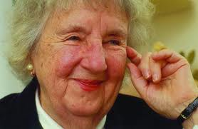
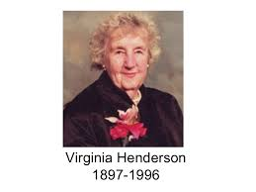
Virginia Henderson

Slide 29
Virginia Henderson
Née au Kansas (USA) 1921 : Diplôme d’infirmières, Docteur de l’université de Yale.
Principes fondamentaux des soins infirmiers, Conseil international des infirmières, 1960.
La nature des soins infirmiers, 1966

Slide 30
Abraham Maslow
Abraham Maslow (1908-1970) / psychologue d’approche humaniste,
connu pour sa conceptualisation des besoins : la motivation des humains, leur permettant de se réaliser va être liée à la satisfaction de différents besoins

Slide 31
Pyramide de Maslow

Slide 32
Théorie de développement psychosocial
Erik Erikson (1902 - 1994); psychanalyste américain,
théorie du développement psychosocial en huit stades successifs.
Première crise: confiance versus méfiance fondamentale (0 - 18 mois)
Deuxième crise: autonomie versus la honte et le doute (18 mois - 3 ans)
Troisième crise : initiative versus culpabilité (3 - 6 ans)
Quatrième crise : travail versus infériorité (6 - 12 ans)
Cinquième crise : identité versus confusion ou diffusion des rôles (12 - 20 ans)
Sixième crise : intimité versus isolation (20 - 45 ans)
Septième crise : générativité versus stagnation (45 - 65 ans)
Huitième crise : intégrité versus désespoir (65 - ...)

Slide 33
Application dans les soins infirmiers
« Tout homme présente 14 besoins fondamentaux, qui tend vers l’indépendance et la désire et lorsqu’il l’a acquise, il fait tout en son pouvoir pour la conserver. Il possède les ressources pour accéder à l’indépendance. C’est un être aux dimensions biologiques, psychologiques, sociale, culturelles et spirituelles. Ces dimensions forment un tout indissociable, si l’on agit sur l’une d’elle, on modifie le tout. L’individu n’est pas complet, entier, indépendant si un besoin n’est pas satisfait ». V.H

Slide 34
Concepts de base
Indépendance
atteinte d’un niveau acceptable de satisfaction des besoins de la personne qui adopte, en fonction de son état, des comportements appropriés ou qui accomplit elle-même des actions sans l’aide d’autrui.

Slide 35
Concepts de bases
dépendance
Incapacité ou se trouve la personne d’adopter des comportements appropriés ou d’accomplir elle-même, sans aide, les actions qui lui permettraient, en fonction de son état, d’atteindre un niveau acceptable de satisfaction de ses besoins

Slide 36
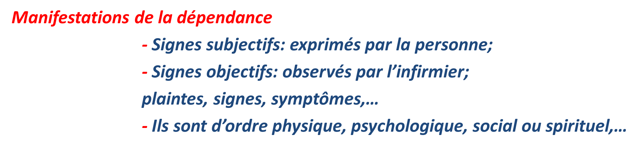
Concepts de base

Slide 37
Les 14 besoin .V. H
Les besoins d’ordre physiologique :
1.Respirer
2.Boire et manger
3. Éliminer (urines et selles)
4.Se mouvoir, conserver une bonne posture et maintenir une circulation sanguine adéquate.
5.Dormir et se reposer
6.Se vêtir et se dévêtir.
7.Maintenir la température de son corps dans les limites normales.
8.Être propre et protéger ses téguments

Slide 38
Les 14 besoin .V. H
Les besoins de protection et de sécurité
9.Éviter les dangers (maintenir son intégrité physique et mentale).
Les besoins d’amour et d’appartenance
10. Communiquer avec ses semblables.
11.Agir selon ses croyances et ses valeurs.
Les besoins d’estime de soi
12. S’occuper en vue de se réaliser, de façon à se sentir utile.
L’Actualisation de ses besoins
13. Le besoin de se recréer et de se divertir.
14. Le besoin d’apprendre

Slide 39


Les méta paradigmes
La santé
Capacité de fonctionner de façon indépendante en relation avec les 14 besoin
Le soin
Assistance a la personne dans les activité qu’il ne peux faire elle-même, ceci a fin de conserver ou de rétablir son indépendance dans la satisfaction des besoin fondamentaux
Besoins fondamentaux
L’environnement
Facteur externe agissant de façon positive ou négative
La personne
Être, biologique, physique et social qui tends à l’indépendance,

Slide 40
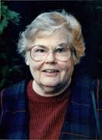
DOROTHEA OREM

Slide 41
Dorothea OREM (1914 – 2007)
Née à Baltimore 1930 : diplôme de l’école des infirmière de Washington.
1945 : Maîtrise en sciences de l'éducation à l'Université catholique d'Amérique, Washington.
1958 : Consultante pour le bureau de l’éducation où elle a commencé à développer sa théorie de l’auto-soin.
1976 : doctorat honorifique de l’université de Georgestown.

Slide 42
Fondement de la théorie
La théorie du « déficit d’auto-soin » :
1.Les groupes humains et individus tendent à avoir des actions pour préserver la vie, la santé, le bien-être c’est l’auto-soin.
2.Cet « auto-soin » répond à des nécessités (universelles, de développement personnel ou de réponses aux altérations de la santé).
3.Pour répondre à ces nécessités, les individus mettent en place des capacités (connaissances relatives à la santé, actions, etc.)
4.Le déficit apparaît quand cette capacité d’auto-soin des personne se trouve limitée. C’est alors qu’un recours aux soins infirmiers est nécessaire

Slide 43
Suite
la théorie doit expliquer comment les infirmières doivent développer leurs connaissances et leurs habiletés pour identifier les exigences et les limites de l’auto-soin.
Les infirmière adaptent leurs soins à l’autonomie de leurs patients (entièrement compensatoire, partiellement ou simple soutien/éducation.)
différents modes d’assistance : donner directement des soins, orienter, soutenir, procurer un environnement favorable, enseigner,…

Slide 44
Concepts de base
Auto-soin universel
Commun à tous les être humain
Air-Eau-Repos-Solitude-Normalité-Activité-

Slide 45
Concepts de basse
Auto-soin développemental
Création et maintien des conditions de vie pour soutenir les processus vitaux et favoriser le développement de la personne
Education-Adaptation-Estime de soi-

Slide 46
Concepts de base
Auto-soin d’altération
Contrôle de la maladie-contrôle des séquelles-réaction aux effets de perte de contrôle-réaction aux effets nocifs des mdts

Slide 47
Concepts de base
Auto-soin thérapeutique
Mesures de soins exigées pour satisfaire les nécessités d’actions régulatrices

Slide 48
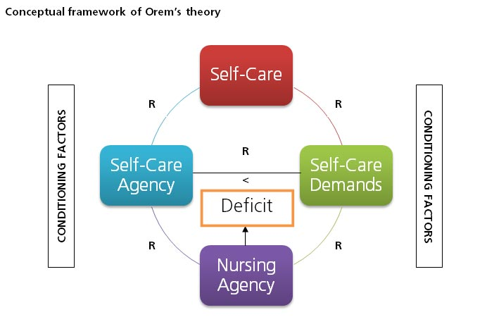
Théorie de déficit d’auto-soin

Slide 49
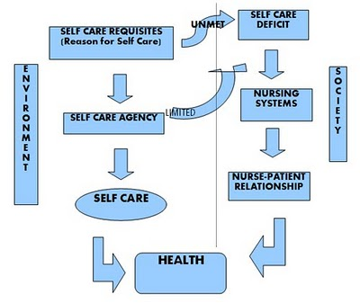
Théorie de l’auto-soin

Slide 50
Les méta-paradigmes
Soins
Champs de connaissance et service humains visant à combler les limites de la personne dans l’exercice de l’autosoin
Santé
État d’être complet et uni à ses différentes composantes et à ses modes de fonctionnement
Auto-soins
Personne
Être fonctionnant biologiquement, symboliquement et socialement, présente des exigences d’autosoin : universels, de développement et des déviation de santé
Environnement
Tous les facteurs externe ayant un effet sur l’auto-soins ou sur l’exercice d’autosoins

Slide 51

Ecole des effets souhaités
Née à Dallas 1939
Début à 14 ans, dans un hôpital général chargée du garde-manger.
un baccalauréat en sciences infirmières, suivi d'une maîtrise en sciences infirmières pédiatriques et d'une maîtrise en sociologie. Elle poursuit un doctorat en sociologie et en sciences infirmières
désignée comme une légende vivante en 2007 par l'American Academy of Nursing

Slide 52
Théories influençant
1) la théorie des niveaux d’adaptation de Helson 1964: l’exposition a une stimulation environnementale entraine une adaptation ou un processus d’habituation. (psycho, physio…)
2) La théorie générale des système de Von Bertalanffy 1968
La théorie des systèmes est un principe selon lequel tout est système, ou tout peut être conceptualisé selon une logique de système. On parle aujourd'hui plutôt de Théorie systémique.
Ce principe est formalisé en 1968 par Ludwig von Bertalanffy dans General System Theory

Slide 53
Bases philosophiques
Humanisme:
Les dimensions subjectives de l’expérience humaine sont essentiels pour la connaissance de la personne et sa valorisation

Slide 54
Bases philosophiques
« Véritivité »
Terme crée par Roy et défini comme l’affirmation d’un but commun à l’existence humaine, soit un engagement au rehaussement des processus de vie à travers l’adaptation.

Slide 55
Postulats
La personne est en relation avec l’univers en transformation et avec DIEU;
La personne s’adapte aux changements de l’environnement ou répond aux stimuli;
La personne a des mécanismes d’adaptation innés ou acquis (Biolo, Psycho, Socio);
Le niveau d’adaptation a des niveaux sup et inf;
L’essence des soins infirmiers est de promouvoir l’adaptation de la personne.

Slide 56






Mécanismes d’adaptation

Slide 57
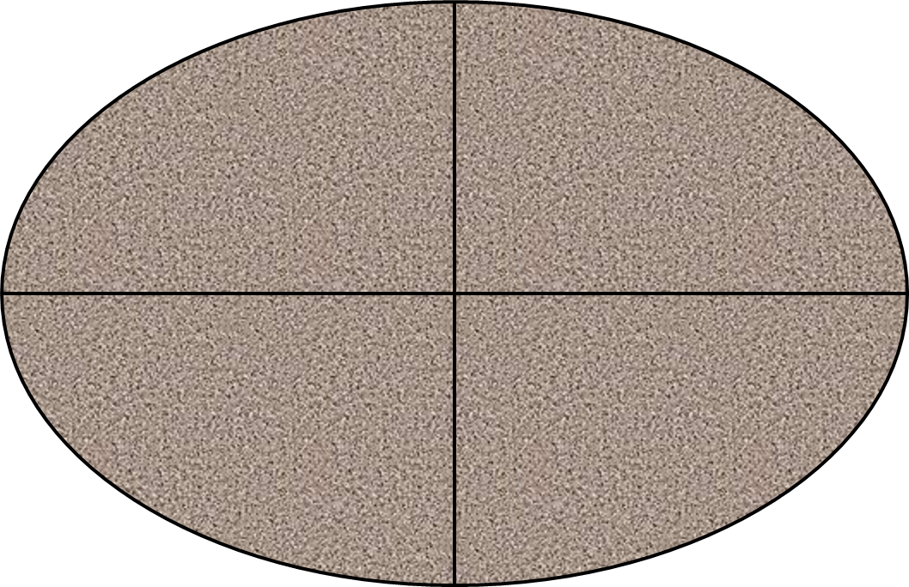




Les Modes d’adaptation

Slide 58
Mode physiologique
Repos et exercice;
Nutrition;
Élimination;
Oxygénation;
Liquides et électrolytes;
Circulation;
Régulation thermique, sensorielle et endocrinienne.

Slide 59
Mode concept de soi
Estime de soi;
Image corporelle

Slide 60
Mode d’ interdépendance
Amour , soutien
Difficultés cognitives et affectives (haine, agressivité, concurrence,…)

Slide 61
Mode fonction selon les rôles
Identification du rôle
Comportement du rôle social, familial professionnel
Attente vis-à-vis du rôle

Slide 62


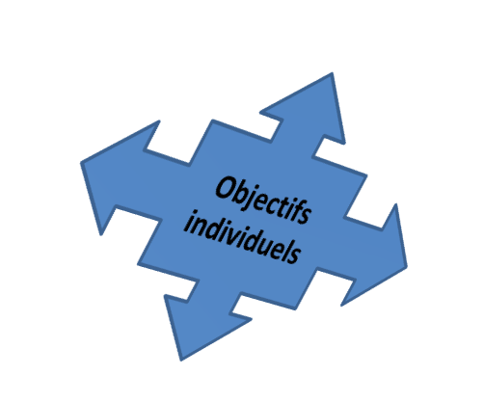



Méta-paradigmes

Slide 63
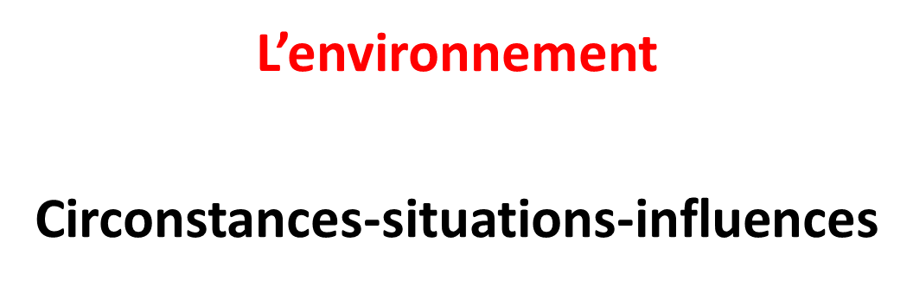


Slide 64
L’environnement
L’environnement est la sources des stimuli ou des données d’entrée à la personne;
- Les données sont de deux types: internes et externes;
- Trois groupes de stimuli:
Stimulus Focal Immédiat
- Stimuli Contextuels Présents dans la situation
- Stimuli Résiduels Effet indéterminé (croyance, trait de personnalité )

Slide 65
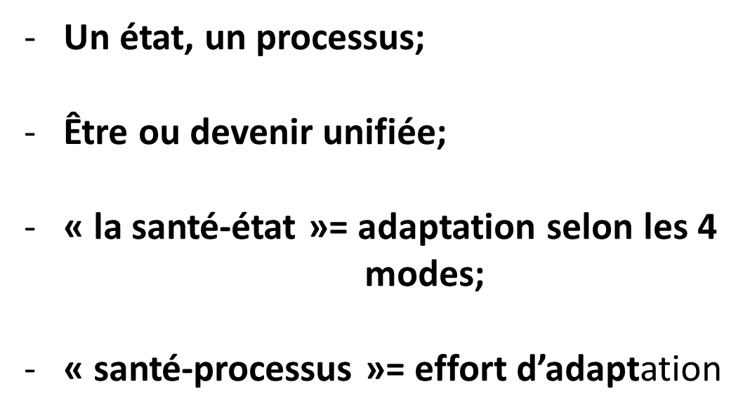
La santé

Slide 66
Le soin
promouvoir l’adaptation de la personne;
Selon les 4 modes;
contribuer à la santé, la qualité de vie où la mort dans la dignité;

Slide 67
La démarche de soin
La pratique infirmière: l’acceptation, la protection et le soutien de la personne et de sa relation avec l’environnement.
Reconnaissance des stimuli pertinents
Maintenir les réponses d’adaptation efficaces et modifier celle qui sont inefficaces en manipulant le stimuli focal et les stimuli contextuels suivant les quatre modes.

Slide 68
La démarche de soin
3- Elaboration d’objectifs:
Comportements adaptés souhaités
4- Planification d’interventions:
Manipulation des stimuli pour promouvoir l’adaptation
5- Evaluation de l’efficacité des interventions

Slide 69



Slide 70
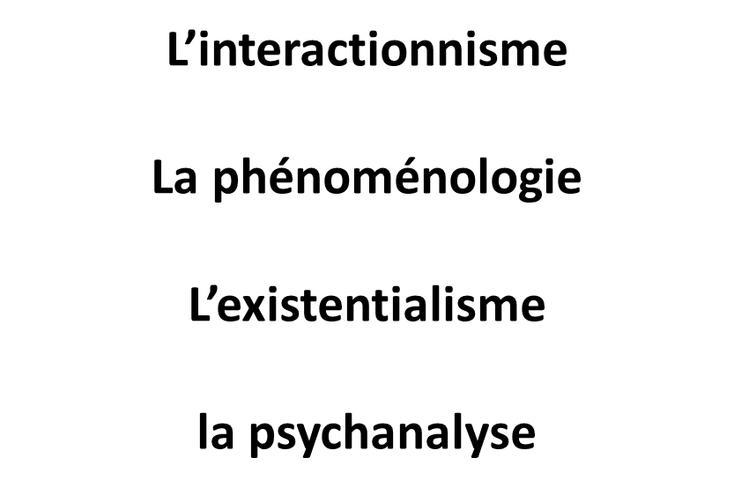
INFLUENCES

Slide 71
POSTULATS
- Tout être humain est en perpétuel élaboration;
- Tout expérience est une opportunité d’apprendre;
- La relation interpersonnelle est l’occasion d’un développement conjoint des personnes;
- La maladie est une expérience humaine;
- Le soin est une action humanitaire et non mécanique;

Slide 72
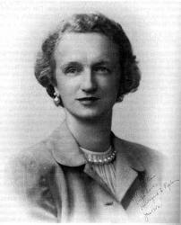
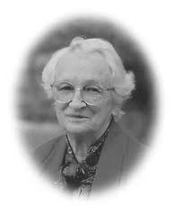
Hildegard E. Peplau
née le 1er septembre 1909 a Reading, aux états-unis. Elle est diplômée de l'Hospital School of Nursing en Pennsylvanie en 1931.
travaille comme superviseur a l'hôpital de Pottstown. En 1943,
baccalauréat en psychologie interpersonnel. Pendant la deuxième guerre mondiale,
1945, elle travaille en neuropsychiatrie à Londres.
Elle obtient de nombreuses récompenses en pédo-psychiatrique dans les universités de New-York et de Colombia en 1947. En 1953, elle a un doctorat en éducation.

Slide 73
Concepts clés
recherche d’une aide professionnelle
Relation interpersonnelle thérapeutique

Slide 74
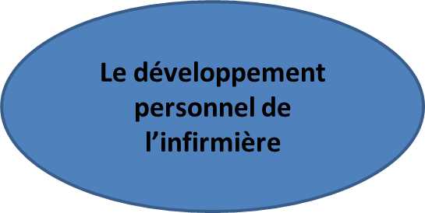
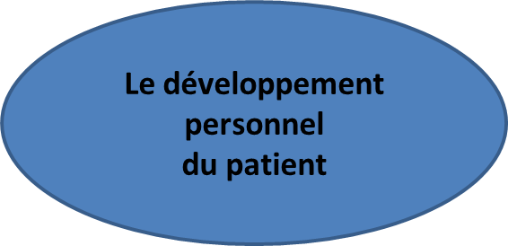


Relation interpersonnelle
thérapeutique

Slide 75
Méta-paradigmes
La personne
- Etre bio-psycho-socio-spirituel
en développement constant;
- Capacité de comprendre sa situation et
Exploiter son énergie

Slide 76
Méta-paradigmes
Environnement
personnes-cultures
en
interaction avec la personne

Slide 77
Méta-paradigmes
La santé
Représentation du mouvement de la personnalité en interaction avec d’autres personnes
Vie personnelle
Et
Communautaire
En
développement
Création
Construction
Production

Slide 78




Méta-paradigmes le soin
Client/ patient
L’infirmière
Orientation
Détermination
Exploitation
Résolution

Slide 79
La démarche de soins

Slide 80
L’étape d’Orientation
Durant cette phase, le soignant et le soigné sont deux étrangers l’un pour l’autre. Ils n’ont pas encore conscience d’avoir quelque chose en commun
rôles infirmiers :
- Personne ressource : elle donne au patient les informations nécessaires à la compréhension de son problème et de sa nouvelle situation,
- Conseillère, assistante psychosociale : elle écoute le patient s’exprimer sur sessentiments nés des évènements liés à sa maladie,
- Substitut maternel, paternel, ou fraternel : elle permet au patient de revivre et d’examiner des sentiments vécus lors de relations antérieures.
- Expert technique : elle sait manipuler différents appareils dans l’intérêt du patient

Slide 81
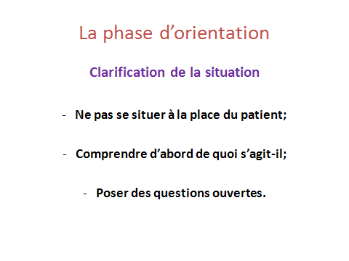

Slide 82
Étape de détermination
Pendant cette phase il identifie l’infirmière comme étant la personne qui peut l’aider la plus à même de diminuer l’insécurité liée à sa maladie.
L’ infirmière a pour mission de permettre l’expression émotionnelle du patient:
pendant les soins infirmiers qui lui sont prodigués. Le patient peut librement exprimer des sentiments que la culture n’encourage pas d’habitude : impuissance, dépendance, égocentrisme, envie de pleurer, etc…
Rôle important de la communication pour encourager le patient a exprimer son besoin d’aide

Slide 83
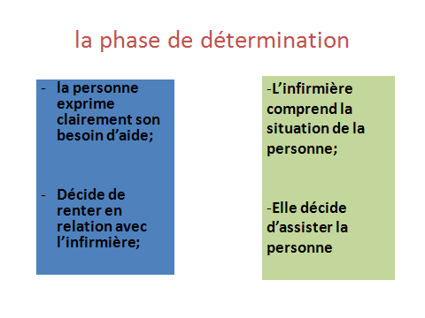

Slide 84
Phase Détermination
trois réactions sont possibles chez le patient:
- la participation du patient sur la base d’une relation d’interdépendance avec l’infirmière,
- son indépendance ou son isolement par rapport à l’infirmière,
- son impuissance ou sa dépendance vis-à-vis de l’infirmière.

Slide 85
L’étape d’Exploitation
Après s’être identifié à une infirmière qui sait reconnaître et comprendre les relations interpersonnelles en jeu dans la situation, le patient passe à une étape de pleine utilisation des services qui lui sont offerts. Selon l’idée qu’il se fait de sa situation, il va tenter de diverses manières de tirer le meilleur parti de sa relation avec l’infirmière et d’exploiter pour son intérêt et ses besoins personnels tous les biens et services
mis à sa disposition.

Slide 86
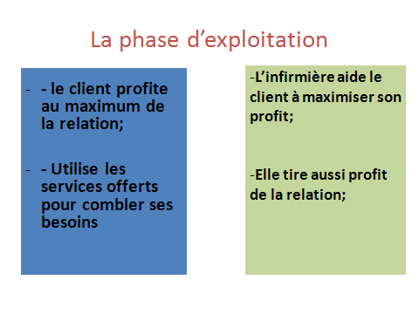

Slide 87
L’étape de Résolution
A mesure que ses anciens besoins sont satisfaits, le patient s’en détourne spontanément et adapte ses aspirations aux nouveaux objectifs qui ont commencé à se dessiner lorsqu’il explorait et exploitait les possibilités du service infirmier.
Le patient dépasse le problème de santé auquel il vient d’être confronté (y compris le cas échéant en tenant compte des séquelles qui en résultent).
Lors de cette phase, il se libère progressivement de l’identification aux personnes qui l’ont aidé, et restaure
ses capacités d’autonomie.

Slide 88
Les Rôles Infirmiers
Rôle de l’Etrangère
Rôle Educatif
Rôle des Fonctions de Leader en Soins Infirmiers
Rôle de Substitut
Rôle de Conseillère, d’Assistance Psychosociale

Slide 89
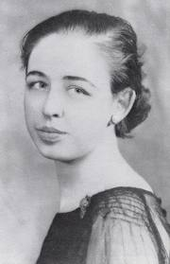
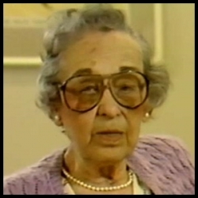
Matha ROGERS
ECOLE DES « PATTERNS »
théoricienne en soins infirmiers. Elle est née le 14 mai 1914 à Dallas, États-Unis d'Amérique et décédée en 1994 à Phoenix, États-Unis d'Amérique à l'âge de 79 ans.
- Diplômée infirmière en 1936.
- 1954, Master en santé publique
- Elle prend la présidence du Département of Nurse Education au New York University, College of Nursing de 1954 à 1975
- 1979 Dr Rogers est désignée Professeur Emérite à NYU.
Elle est à l'origine du modèle de l'être humain unitaire.

Slide 90






Slide 91
« Patterns »
« Modèle simplifié d'une structure de comportement individuel ou collectif (d'ordre psychologique, sociologique, linguistique), établi à partir des réponses à une série homogène d'épreuves et se présentant sous forme schématique » Centre National des ressource textuelles et lexiques 2014

Slide 92
L’être humain unitaire
L’holisme
« Le holisme se définit globalement par la pensée qui tend à expliquer un phénomène comme étant un ensemble indivisible, la simple somme de ses parties ne suffisant pas à le définir. De ce fait, la pensée holiste se trouve en opposition à la pensée réductionniste qui tend à expliquer un phénomène en le divisant en parties ».

Slide 93
Influences
- Nightingale (être humain en lien étroit avec « la nature »
Einstein la théorie de la relativité,
Burr et Nothrop, organisation du champ, électrodynamique.
Beratlanffy, T G des systèmes.

Slide 94
Les méta-paradigmes
La personne
Être humain unitaire, (plus grand et diffèrent de la somme des parties)
un système ouvert
Un champ d’énergie qui ne cesse de changer
Champs irréductible d’énergie qui se caractérise par des patterns

Slide 95
Les méta-paradigmes
L’environnement
Système ouvert
Un Champs d’énergie en changement- continuel (principe de l’homéodynamique)
Les champs d’énergie (personne, environnement) sont en interaction constante et en changement simultané,
De Patterns basse fréquence aux patterns de fréquence plus élevés (principe de la résonance)
Les champs d’énergie tendent vers une diversité croissante, patterns probabilistes, imprévisibles, diversifiés ( principe de l’hélice)

Slide 96
Principes de l’homéodynamique
L’intégralité
Échanges entre champs humain et environnemental;
- Les deux champs sont parties intégrante l’un de l’autre;
- L’un est aussi l’autre.

Slide 97
Principes de l’homéodynamique
La résonance
Évolution constante de la configuration des ondes des champs d’énergie humain et environnemental
Passage d’une basse à une haute fréquence;

Slide 98
Principes de l’héméodynamie
L’hélicie
Diversification croissante des configurations;
Diversification Imprévisible et Innovante des configurations.

Slide 99
Méta-paradigme
La santé
Valeur qui varie selon les personne et les cultures
Manifestation du processus d’échange entre le champs humain et le champs environnement;
La santé et la maladie relèvent du même processus;
Bien-être, optimisation, réalisation

Slide 100
Méta-paradigme
Le soin
Une Science:
Corps de connaissances particuliers à l’EHU;
Transcende toutes les dimensions.
Un Art:
Application créative et novatrice du méta-paradigme infirmier;
promotion de la santé – bien être

